Slide 1
انواع العوالق الحيوانية
المعمل 3

Slide 2
توجد انواع مختلفة من العوالق وسنتناول اليوم مجموعة من العوالق الحيوانيه

Slide 3
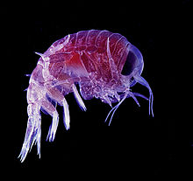
1- Hyperia macrocephala

Slide 4
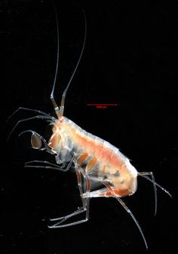

Slide 5
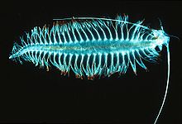
2- Tomopteris helgolandica

Slide 6
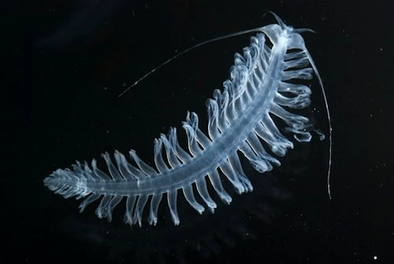

Slide 7
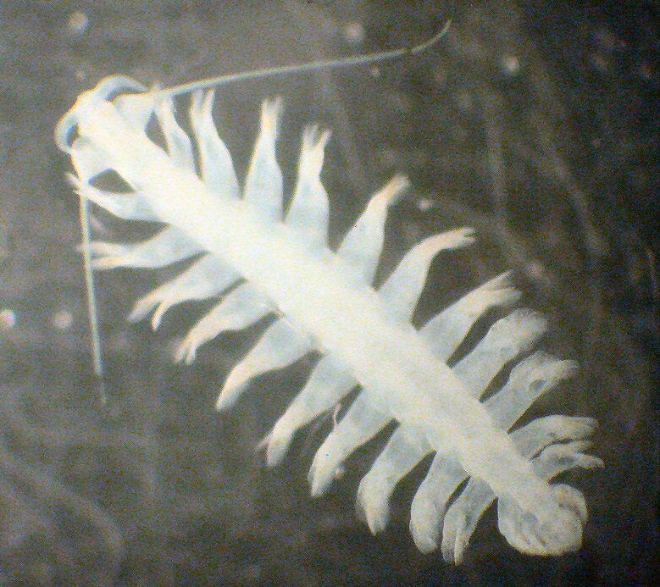
3- Tomopteris elegans

Slide 8
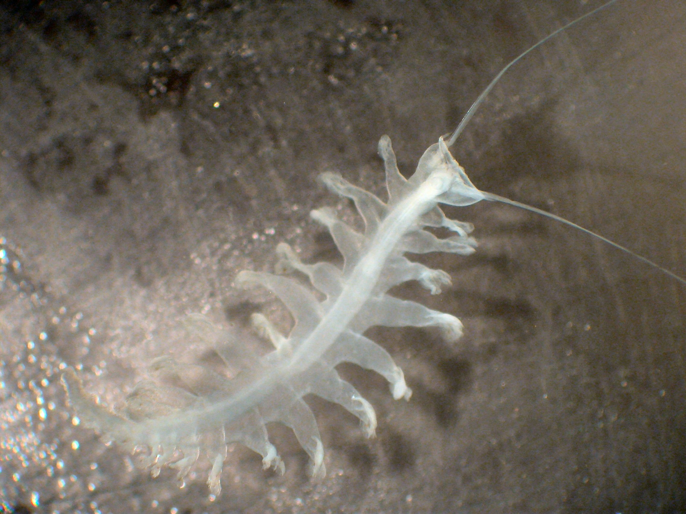

Slide 9
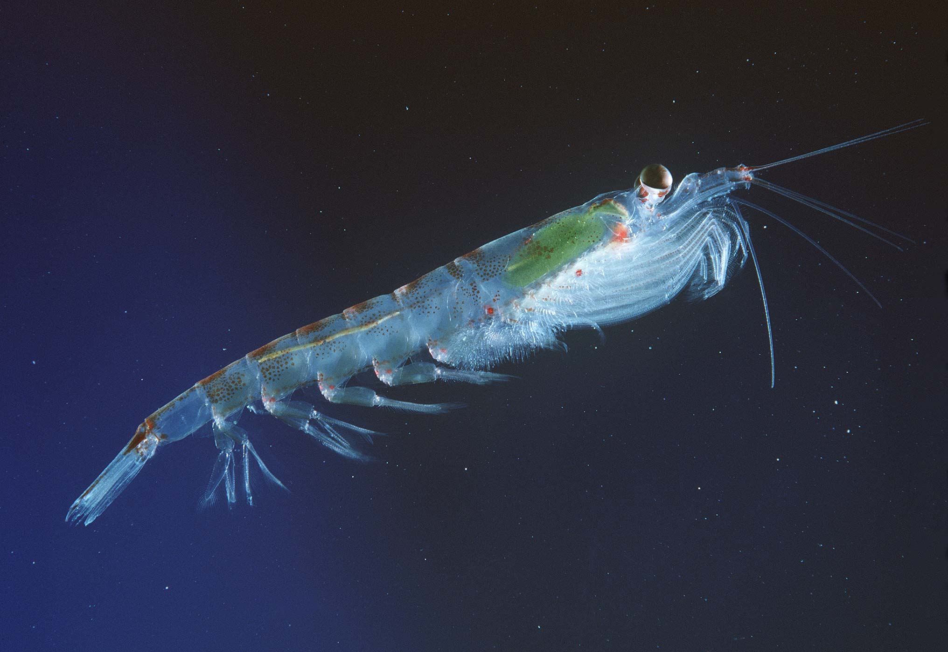
4- Euphausia superba

Slide 10
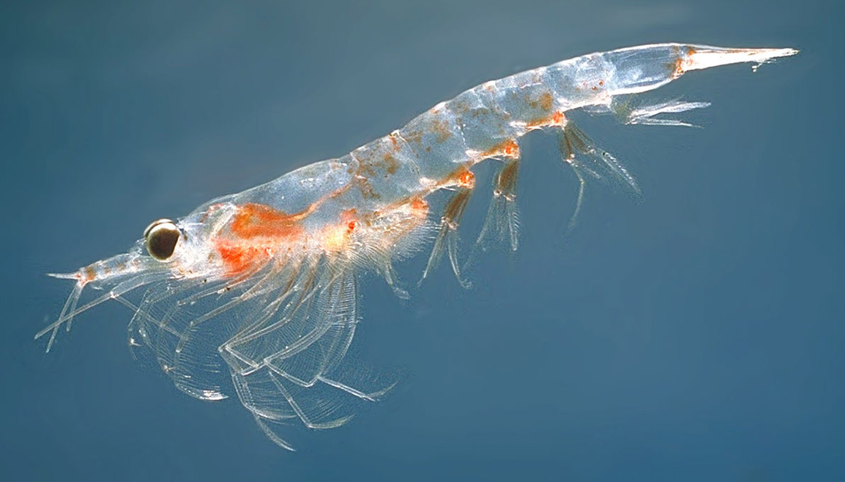

Slide 11
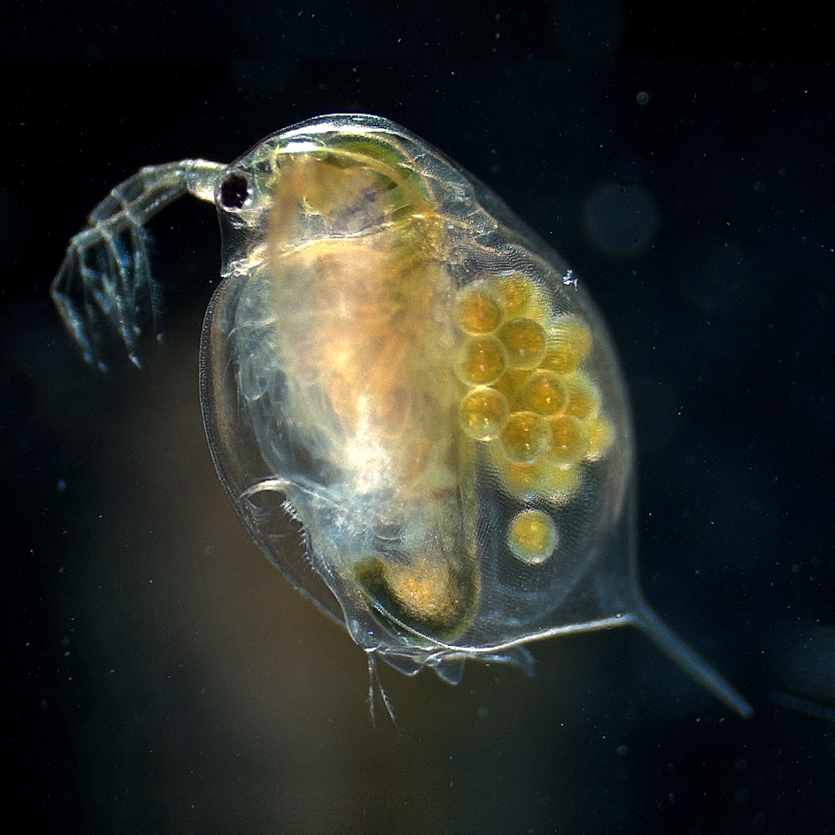
5- Daphnia magna

Slide 12
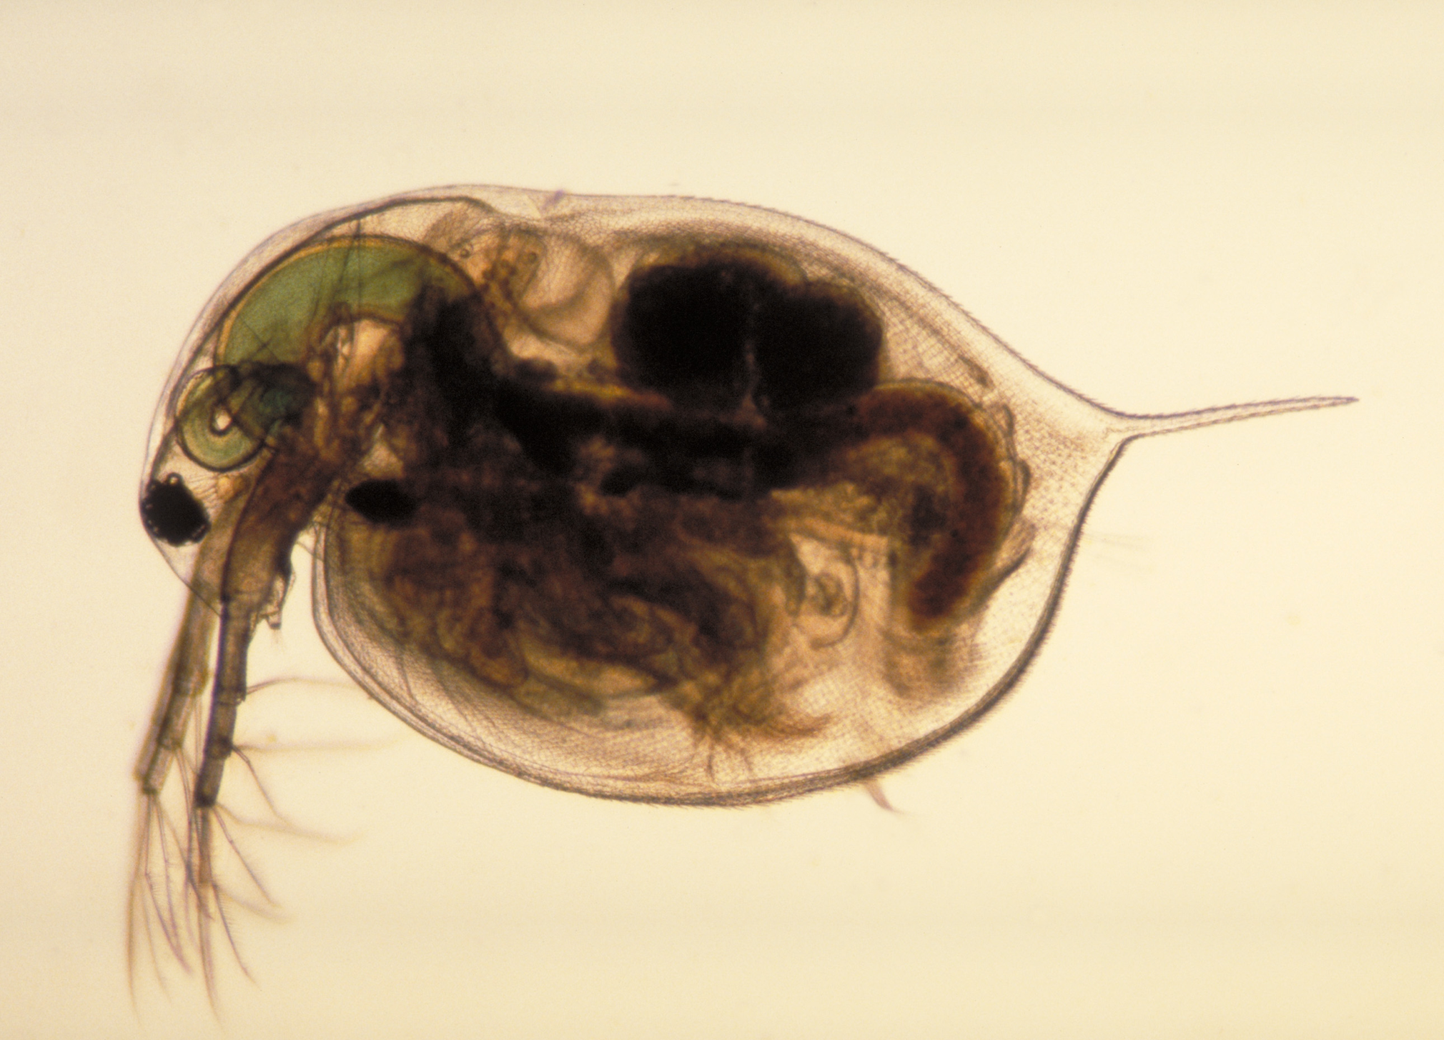

Slide 13
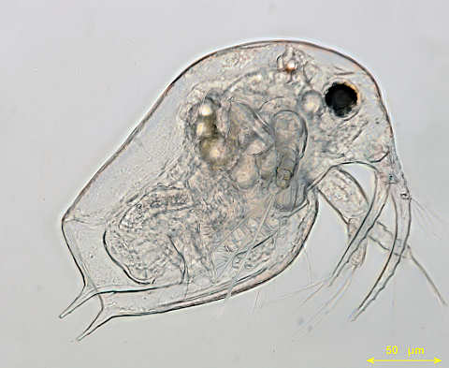
6- Bosmina longirostris

Slide 14
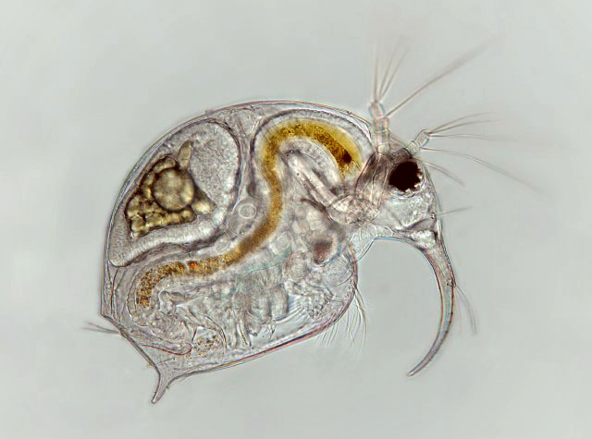

Slide 15
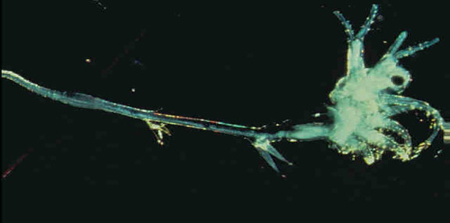
7- Bythotrephes longimanus

Slide 16
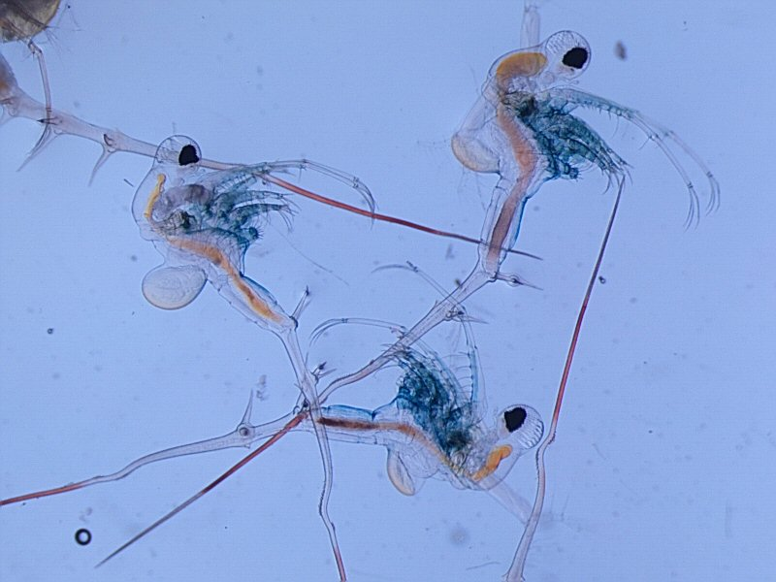

Slide 17
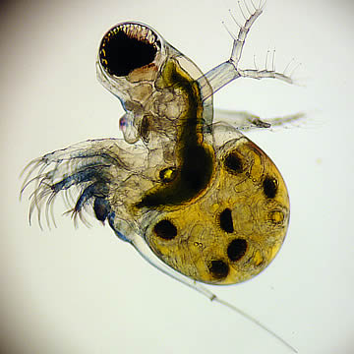
8- Polyphemus pediculus

Slide 18
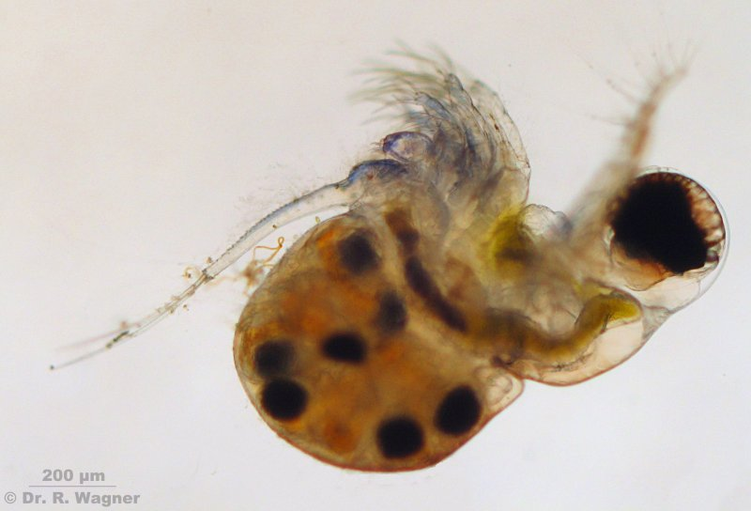

Slide 19
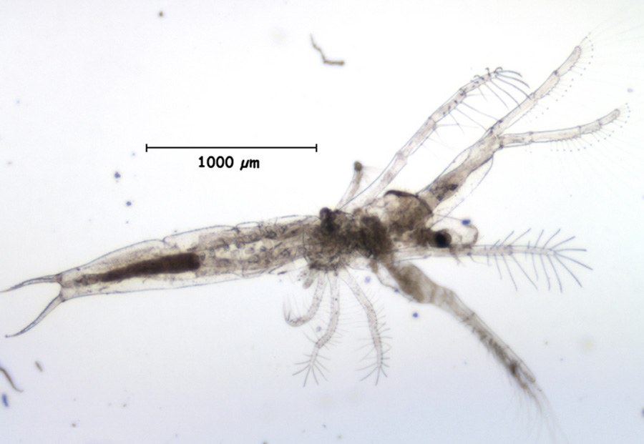
9- Leptodora kindtii

Slide 20
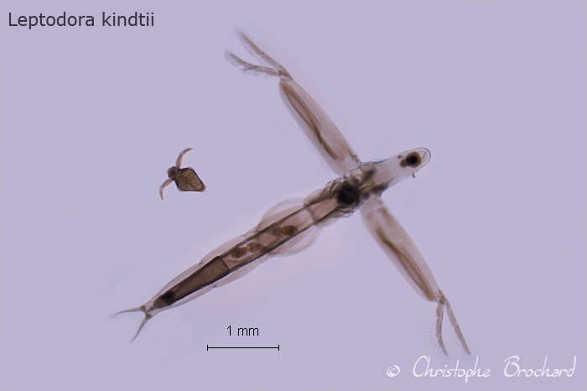

Slide 21
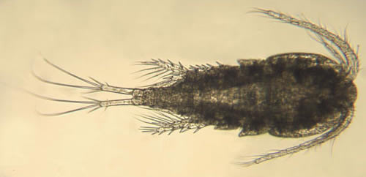
10- Cyclops strenuus

Slide 22
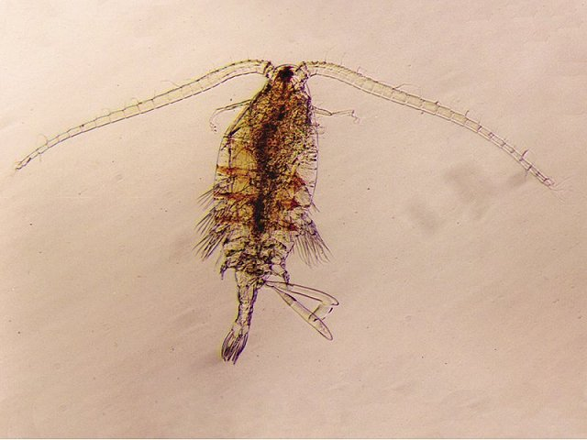

Slide 23
انتهى الدرس

Slide 24
الواجب
المطلوب من كل طالبة اختيار 3 صور من العرض وتقوم بكتابة نبذه بسيطه عن العالق .

